Slide 1
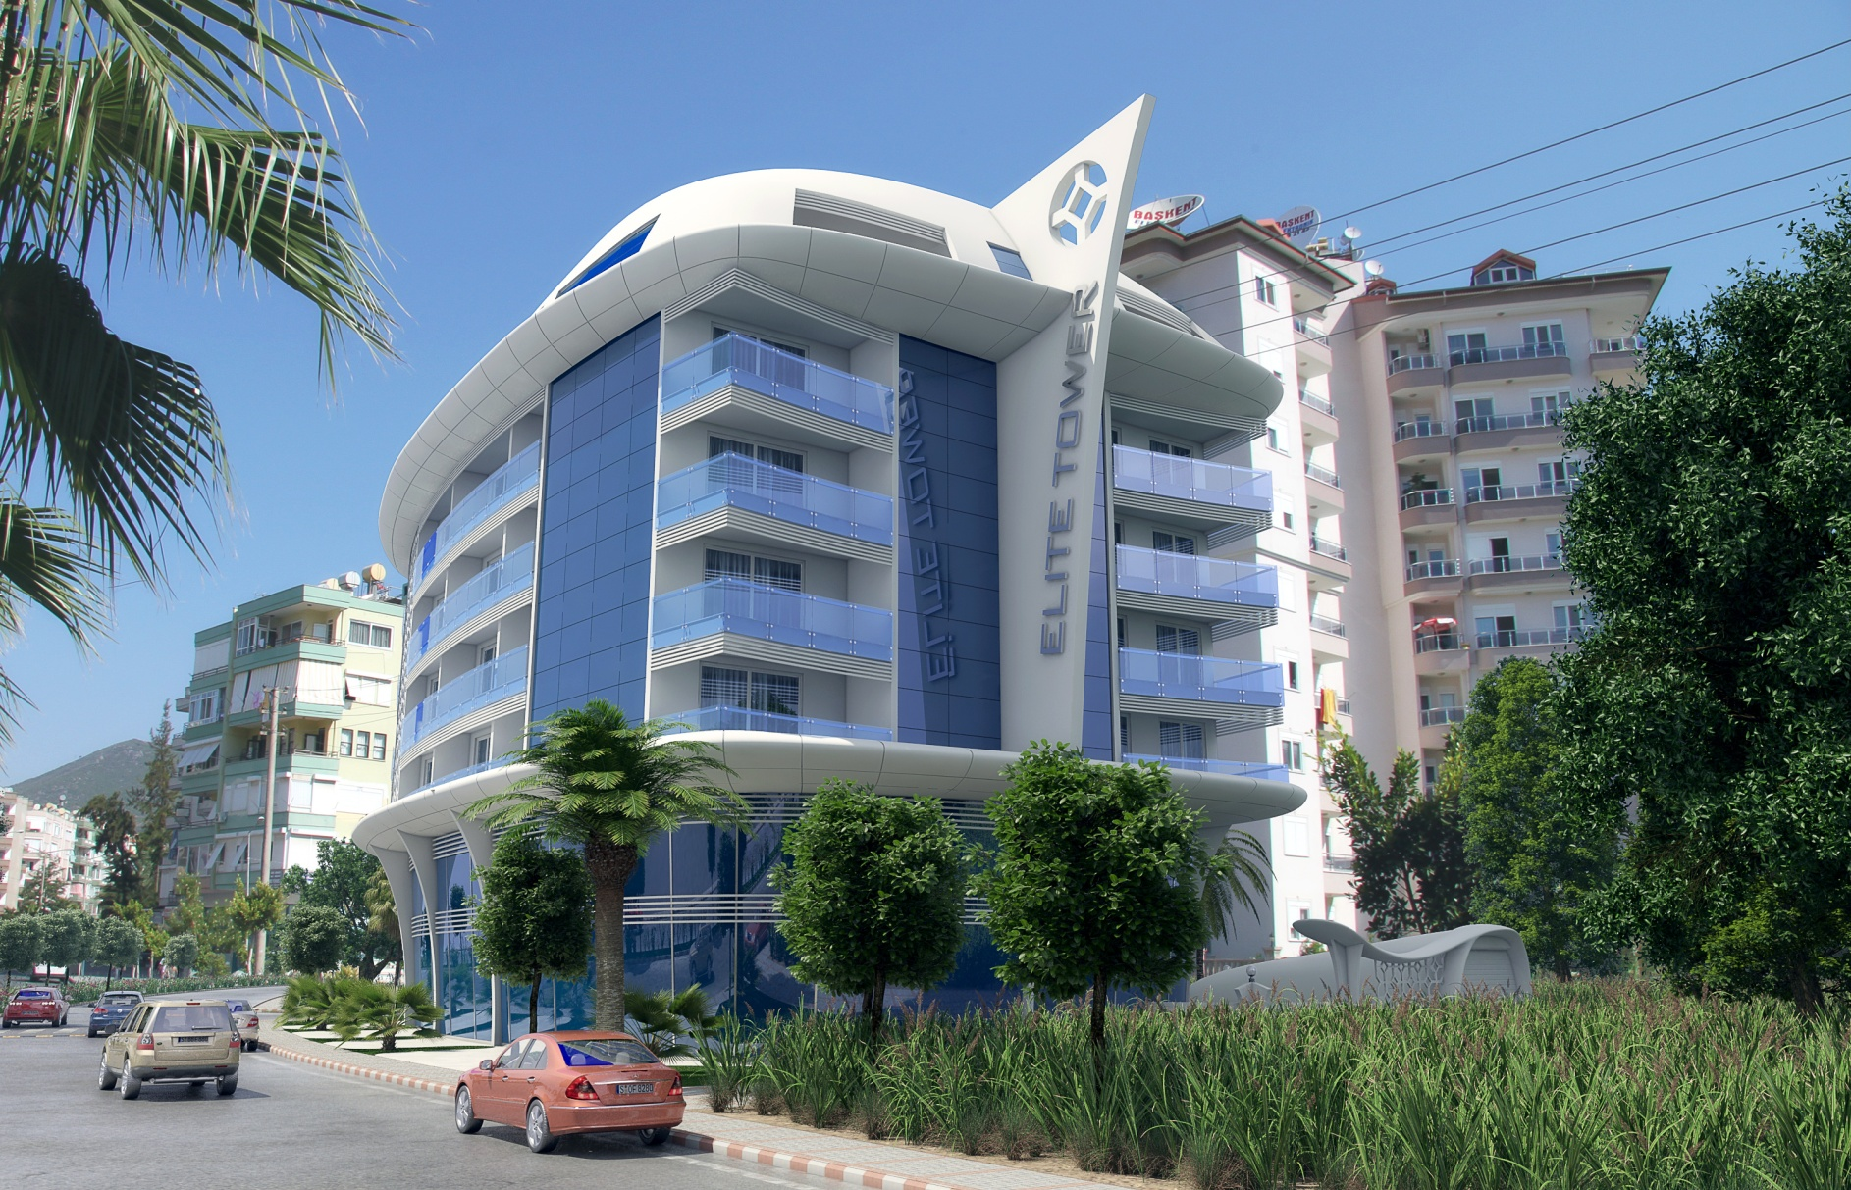

Slide 2
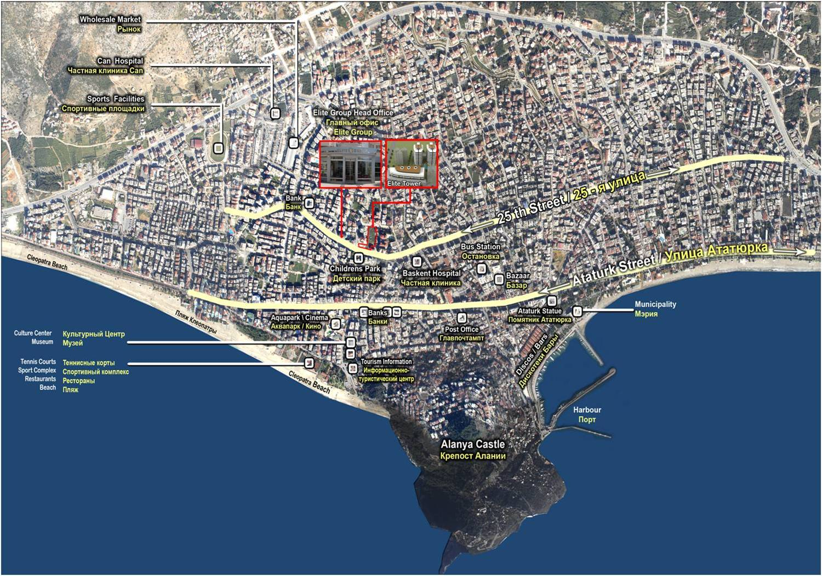
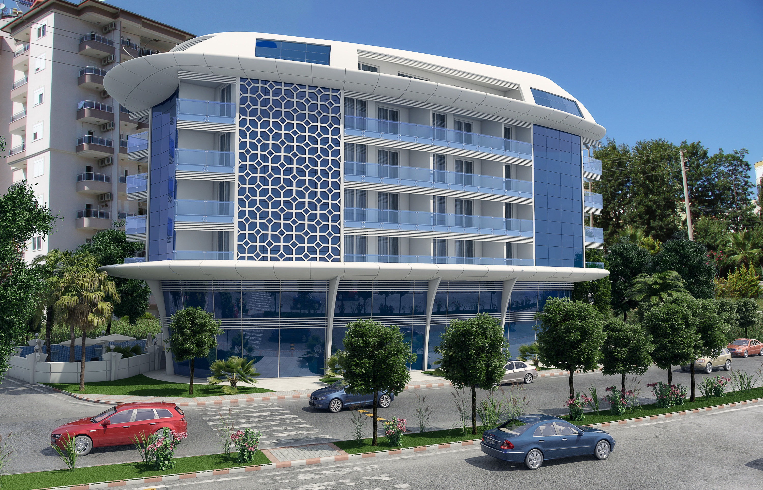

Slide 3
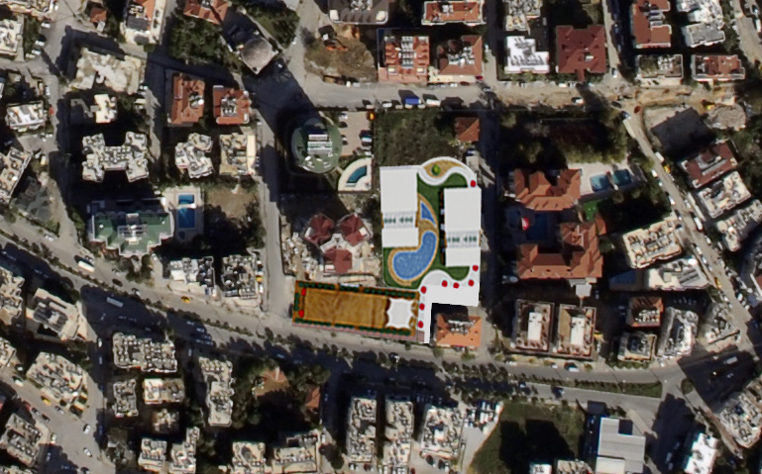
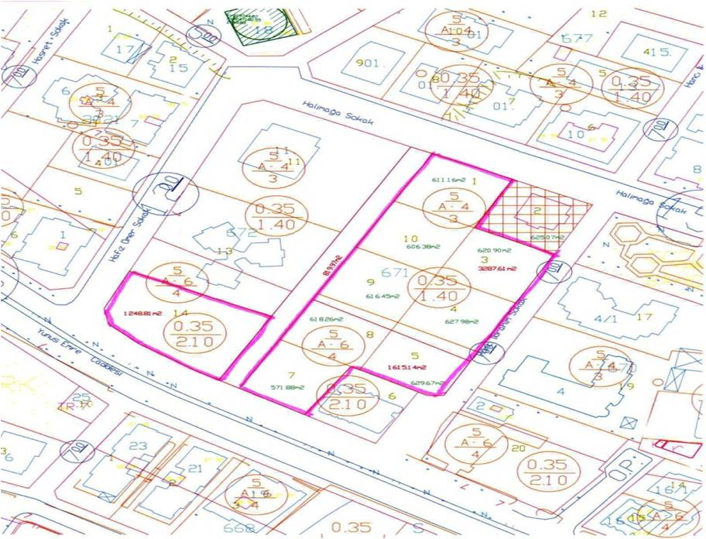
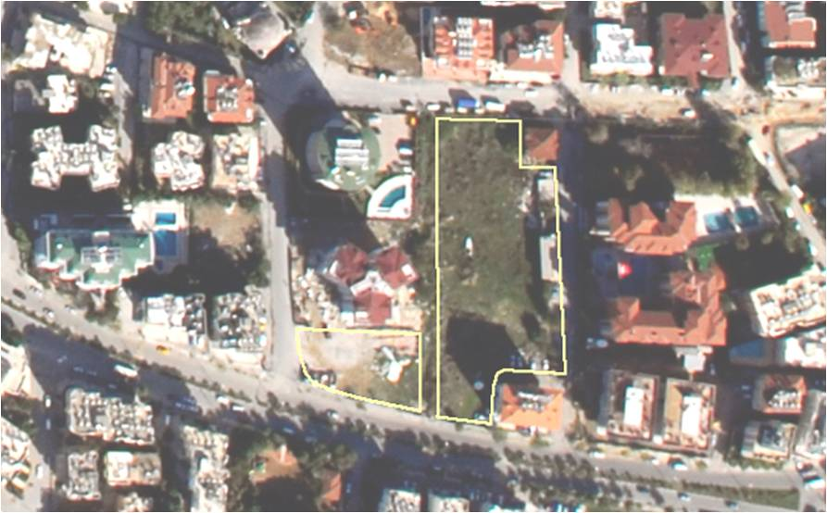

Slide 4
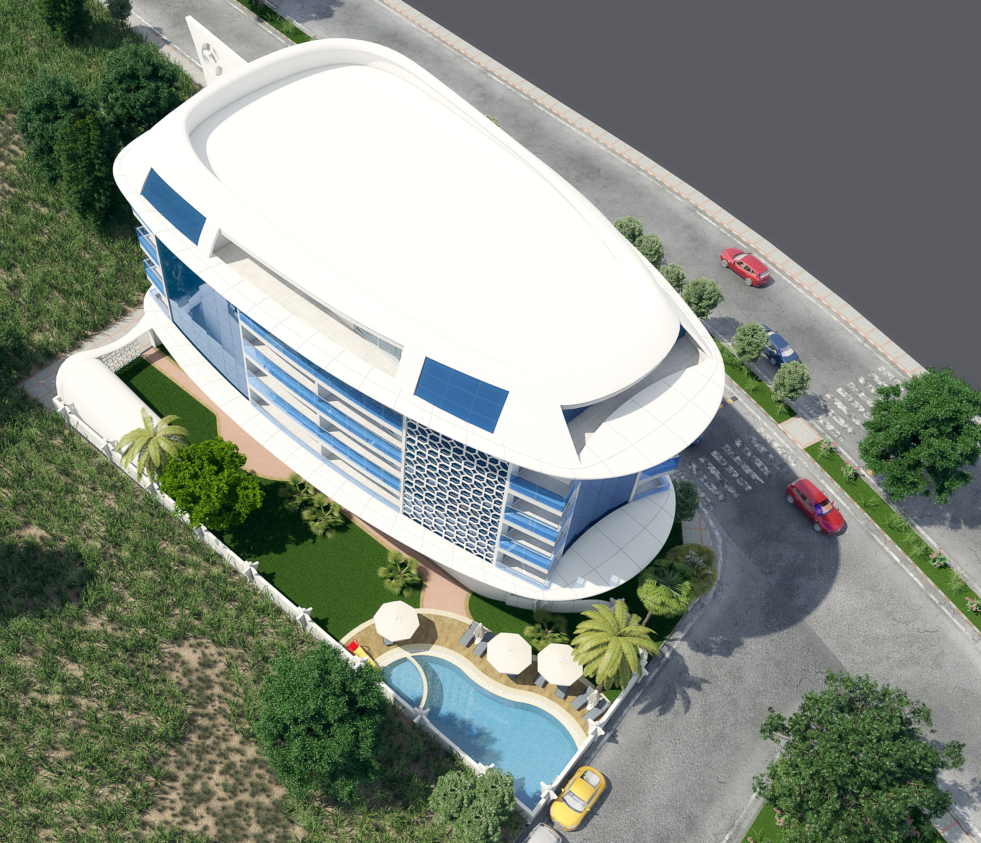
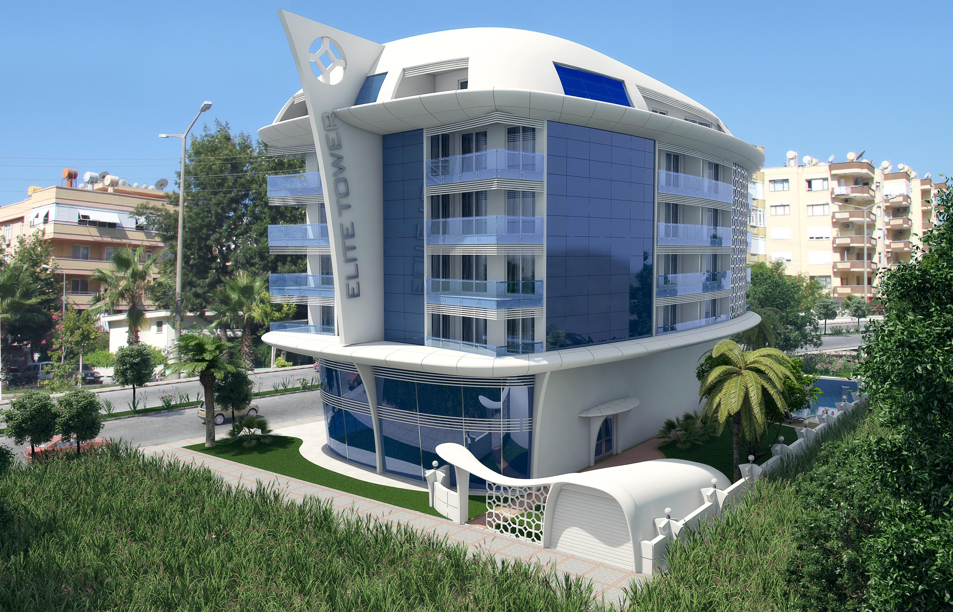

Slide 5
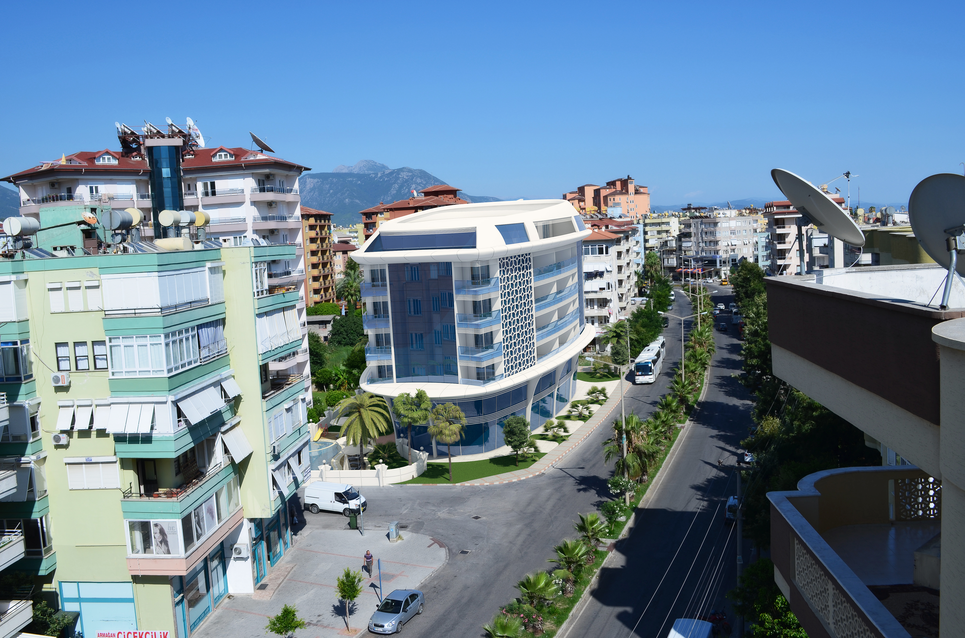

Slide 6
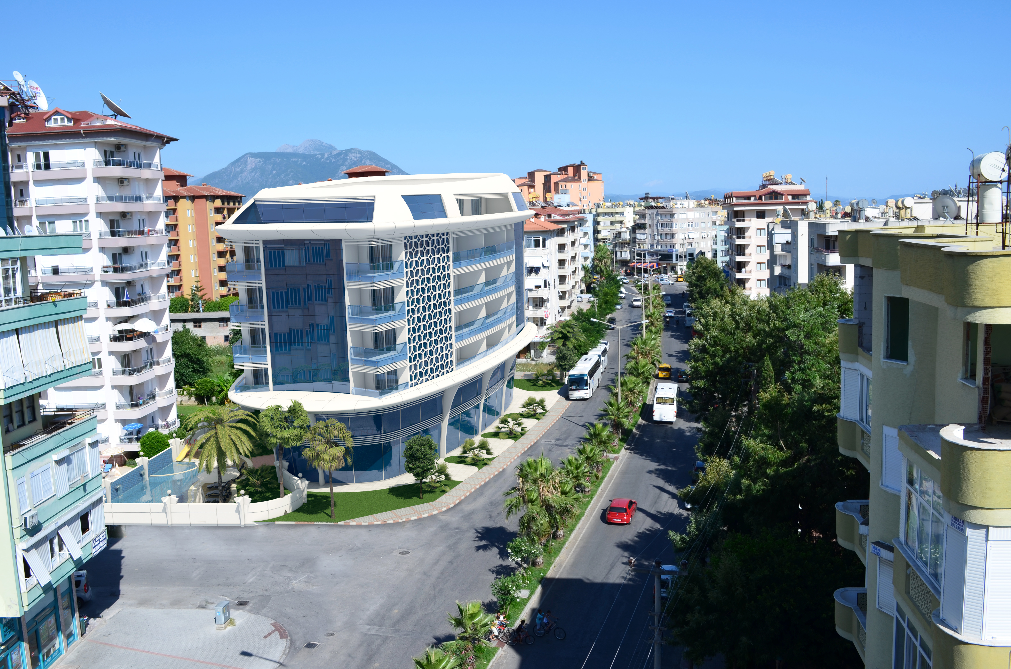

Slide 9
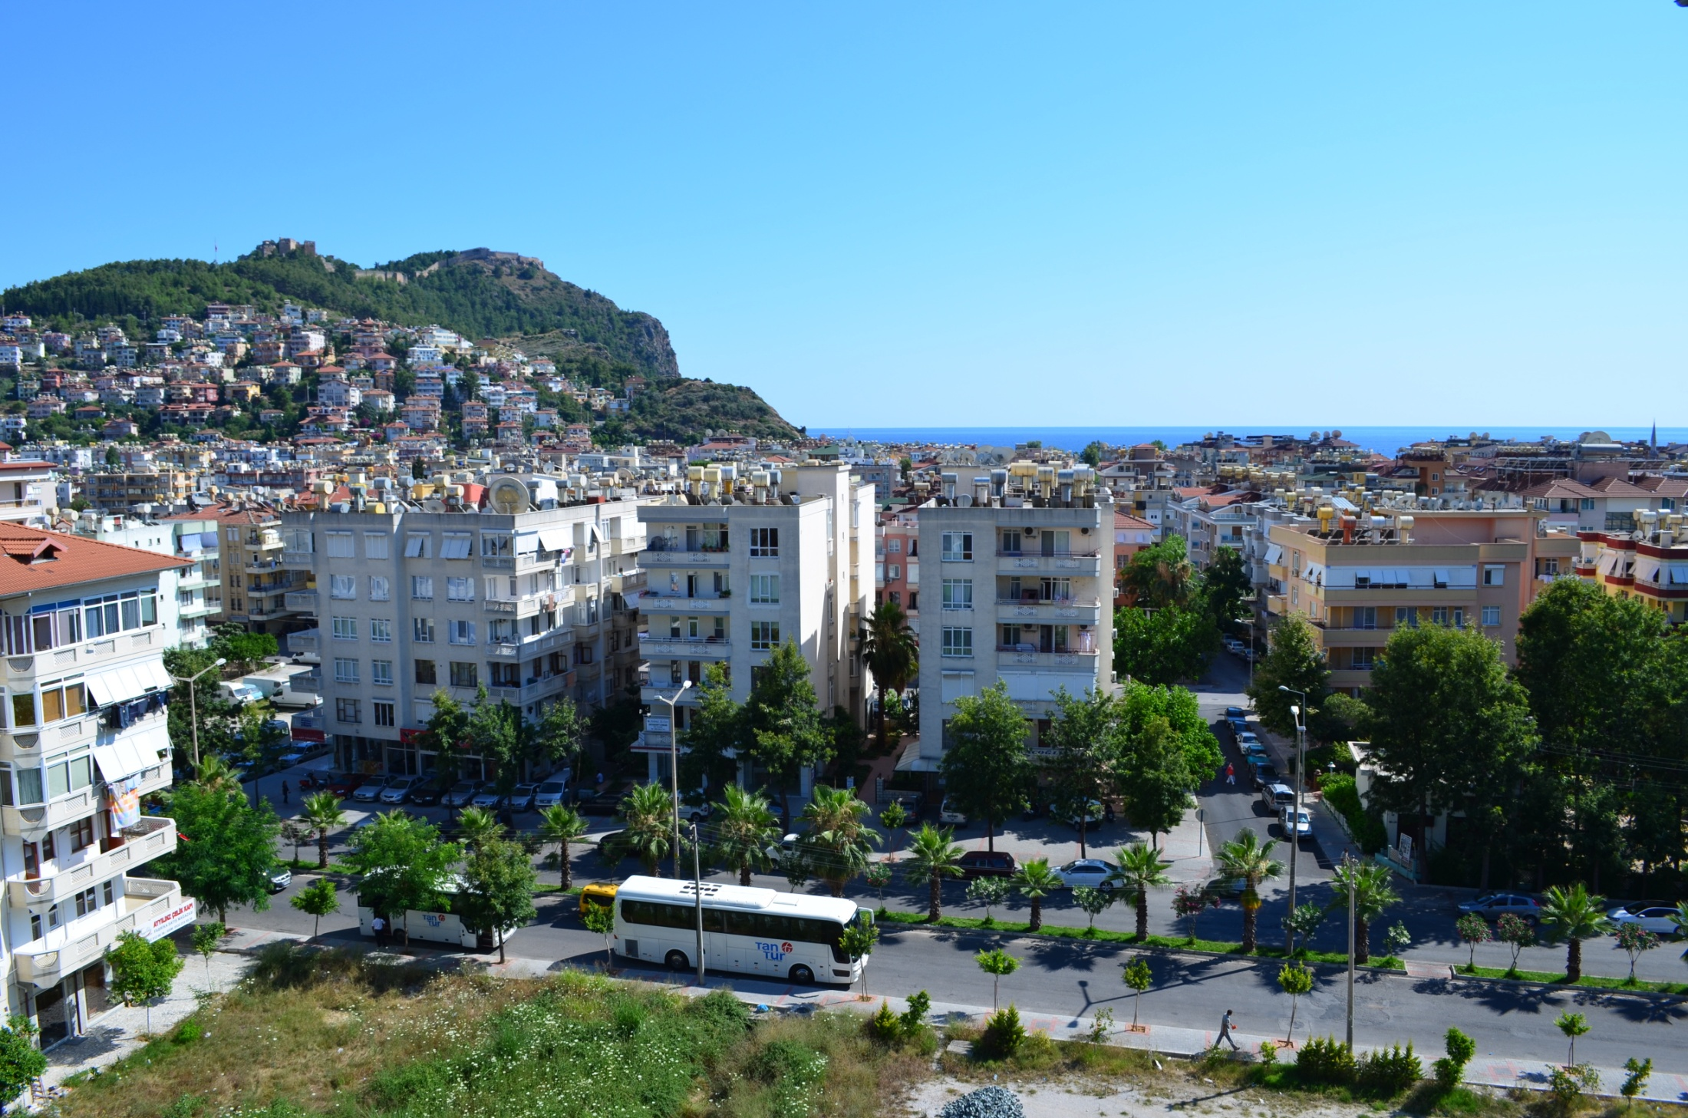

Slide 10
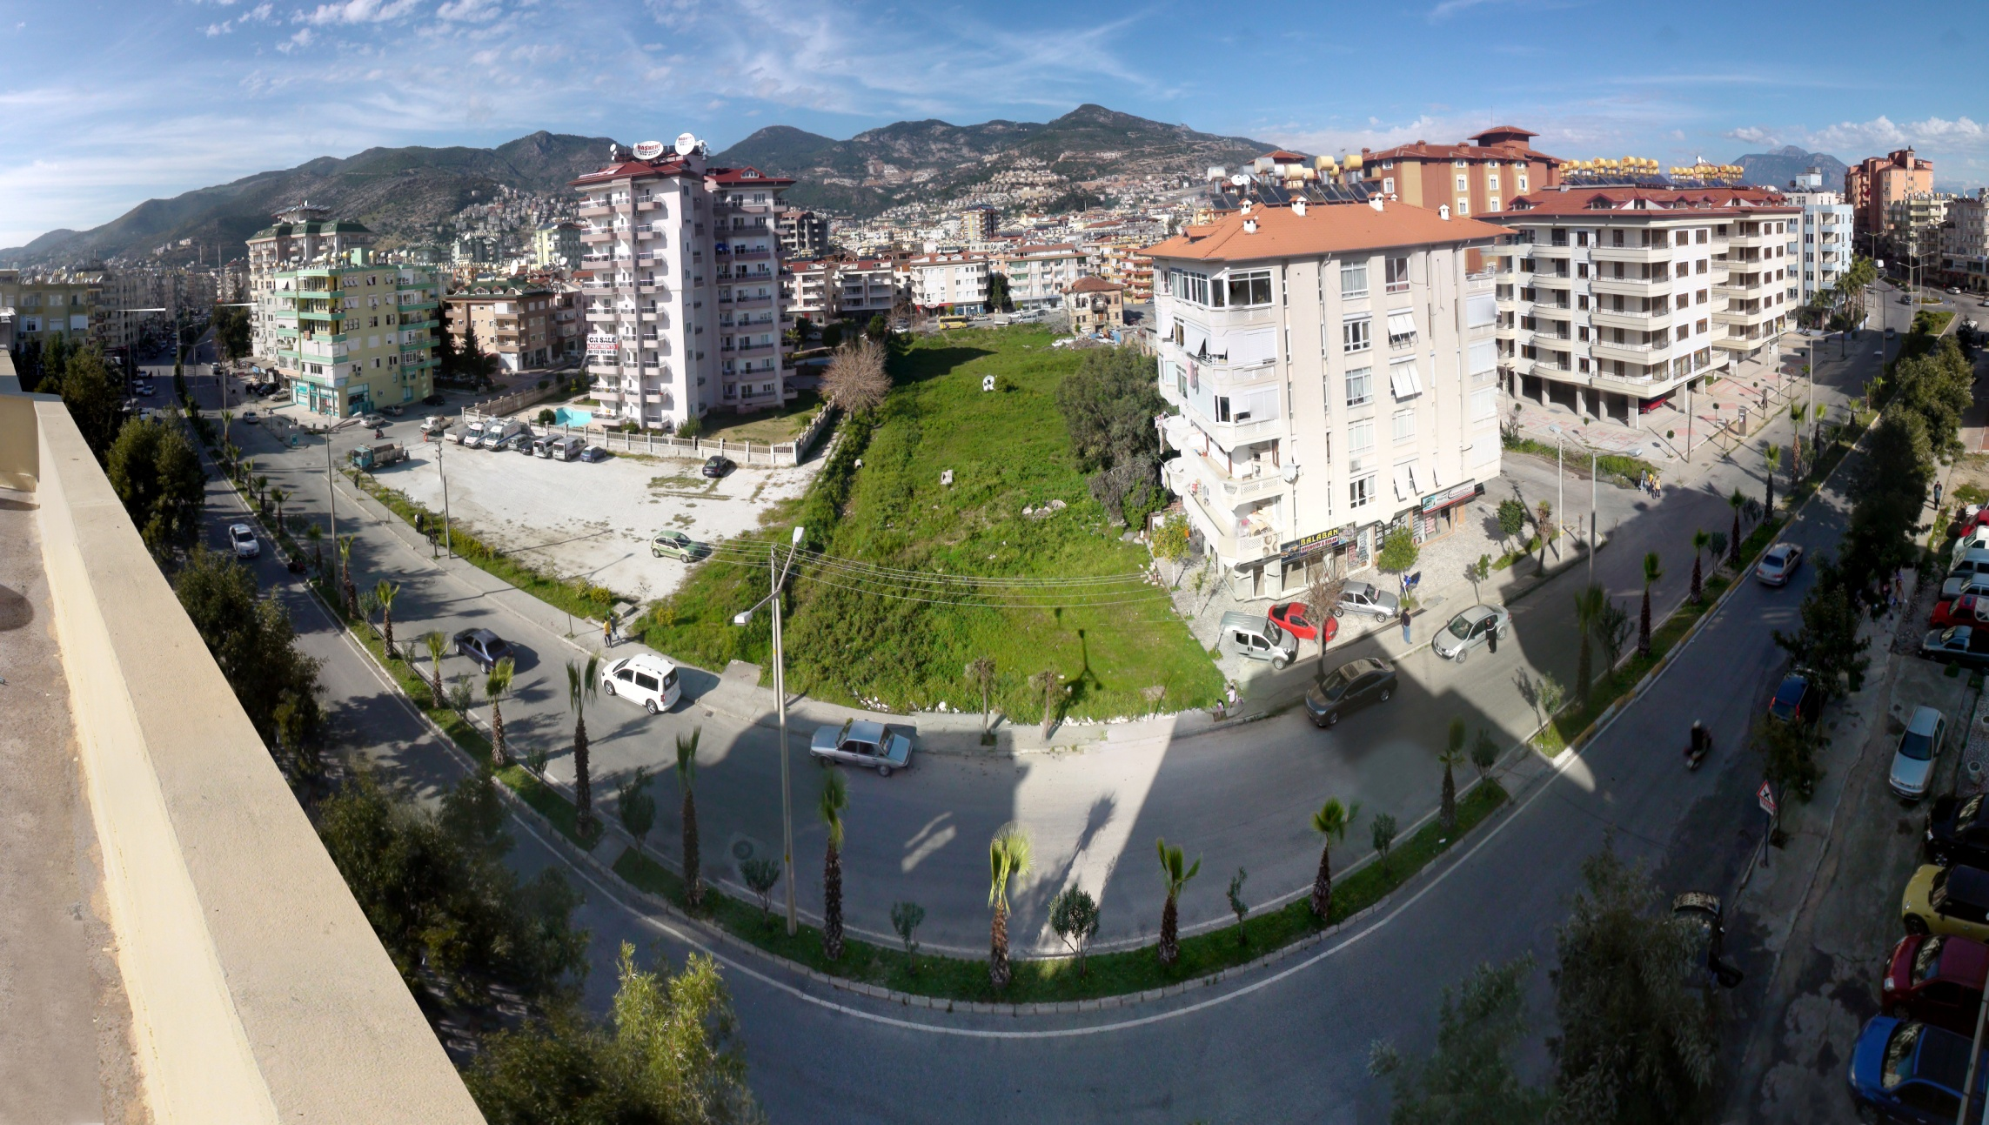

Slide 11
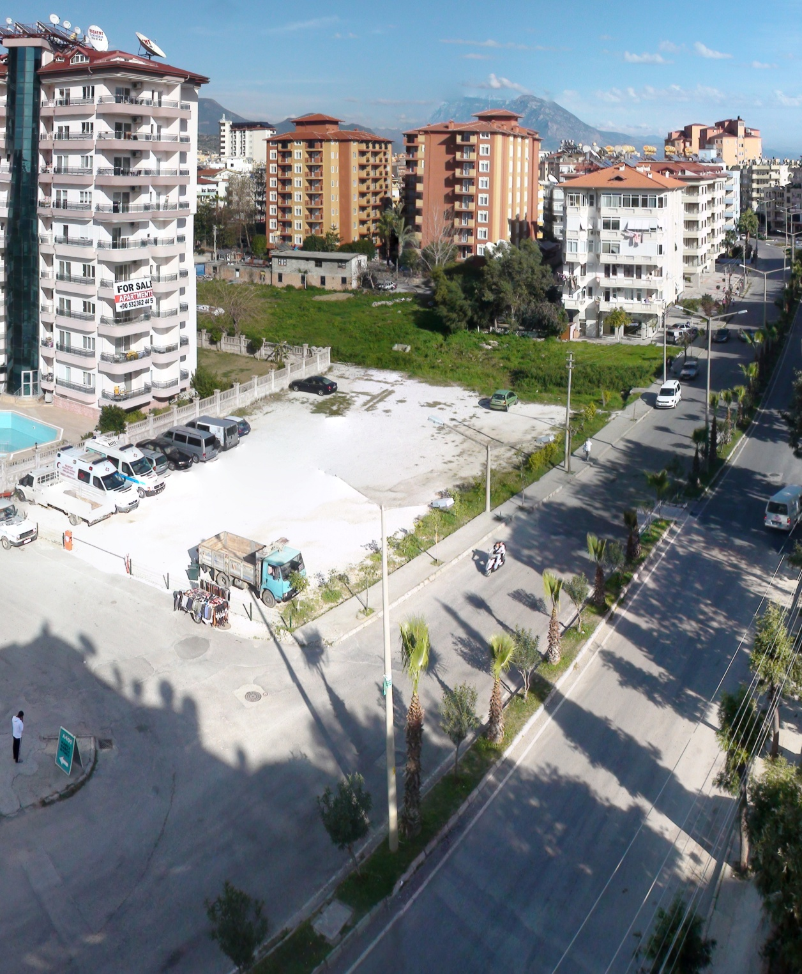

Slide 12
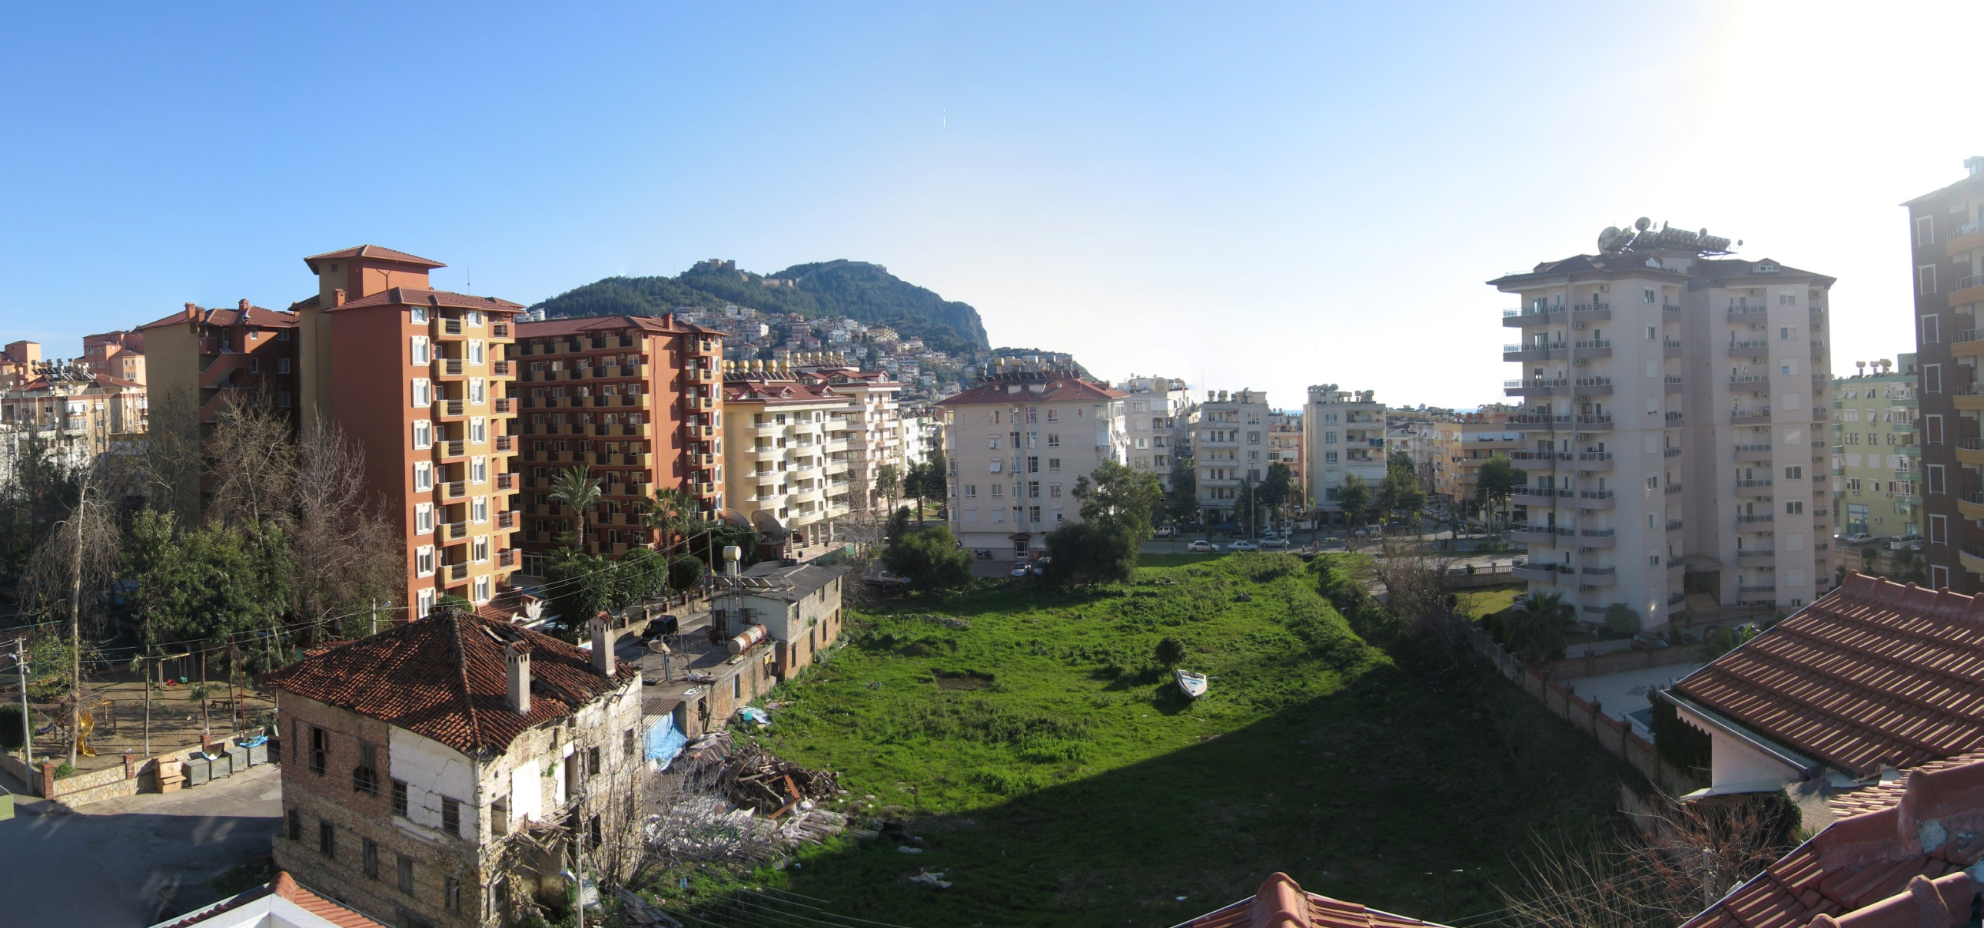

Slide 13
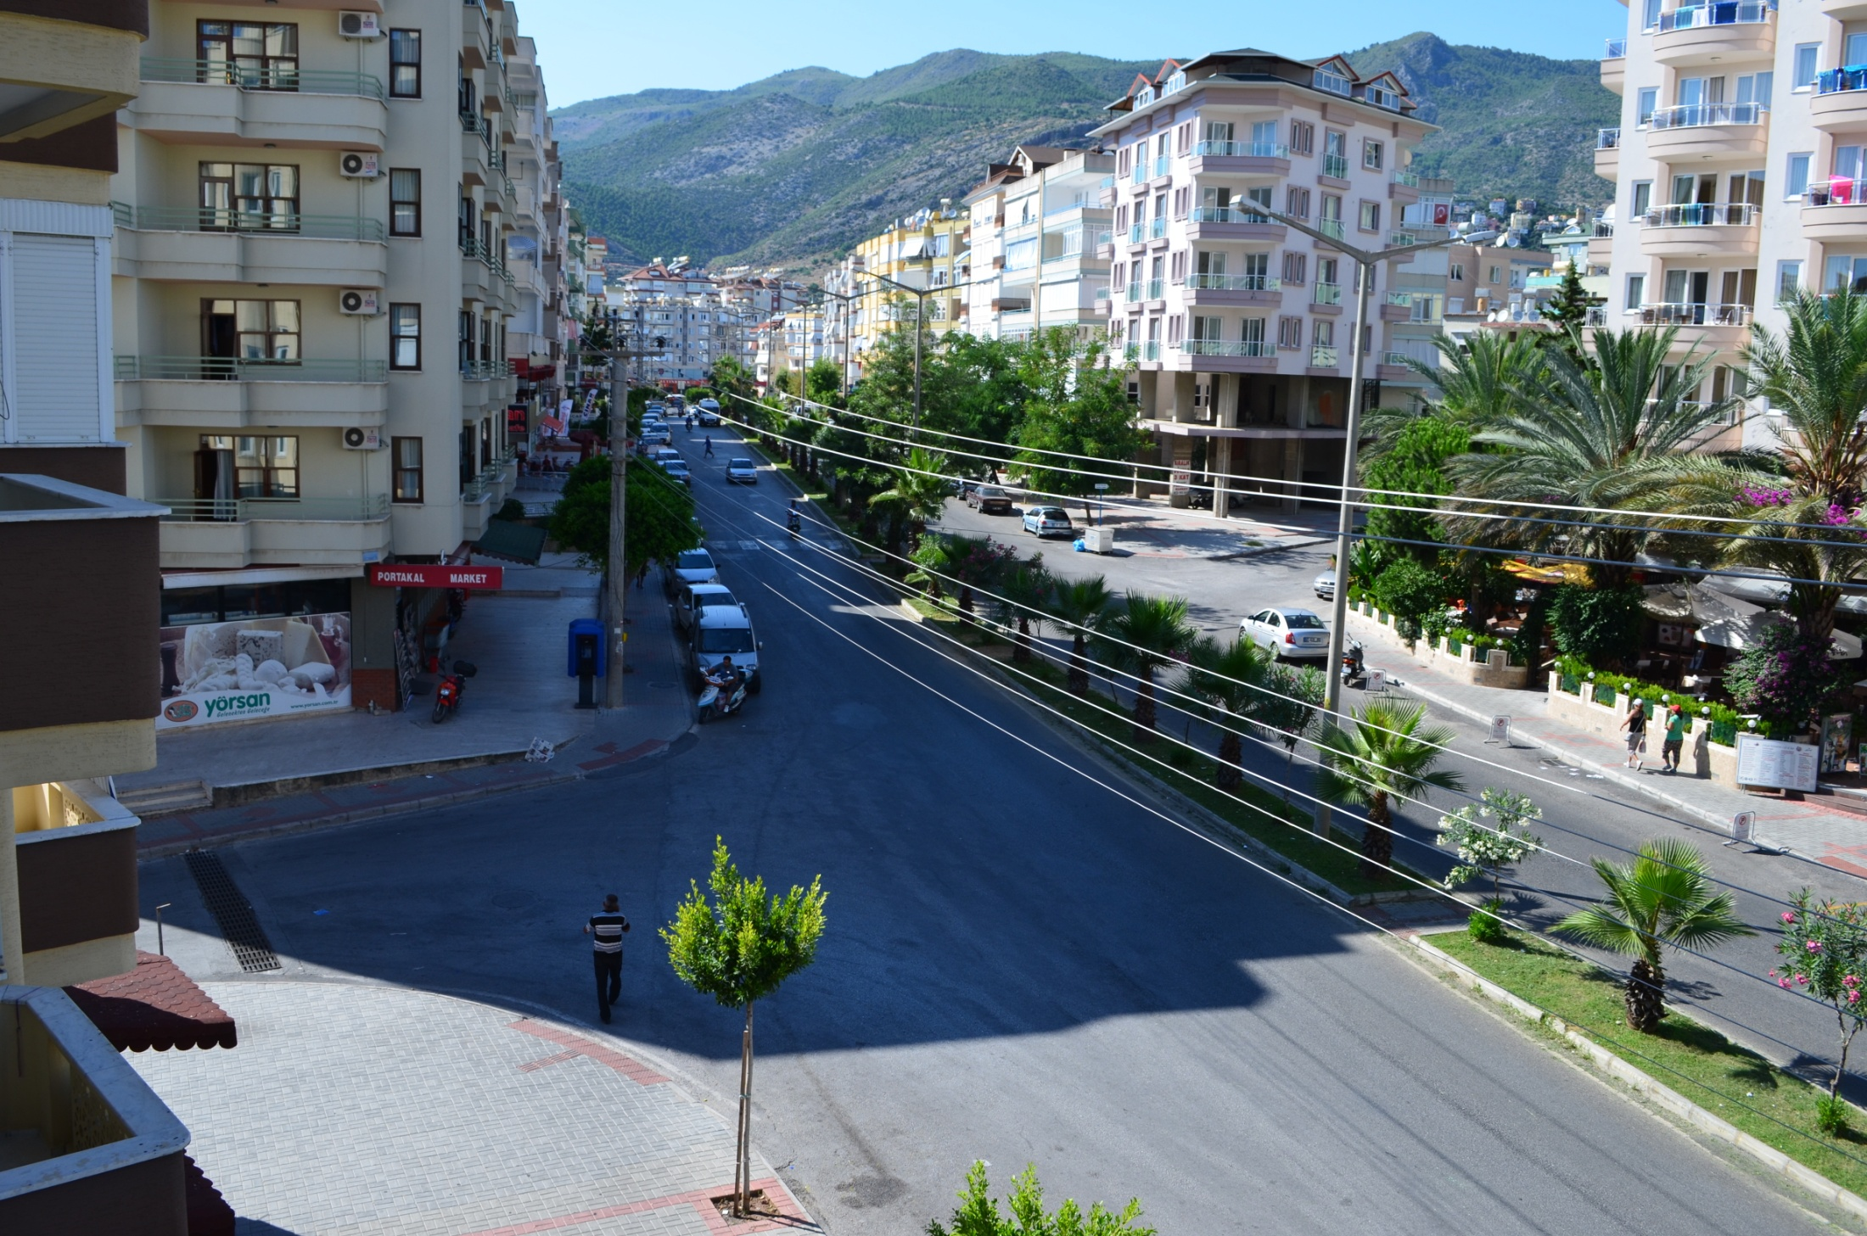

Slide 14
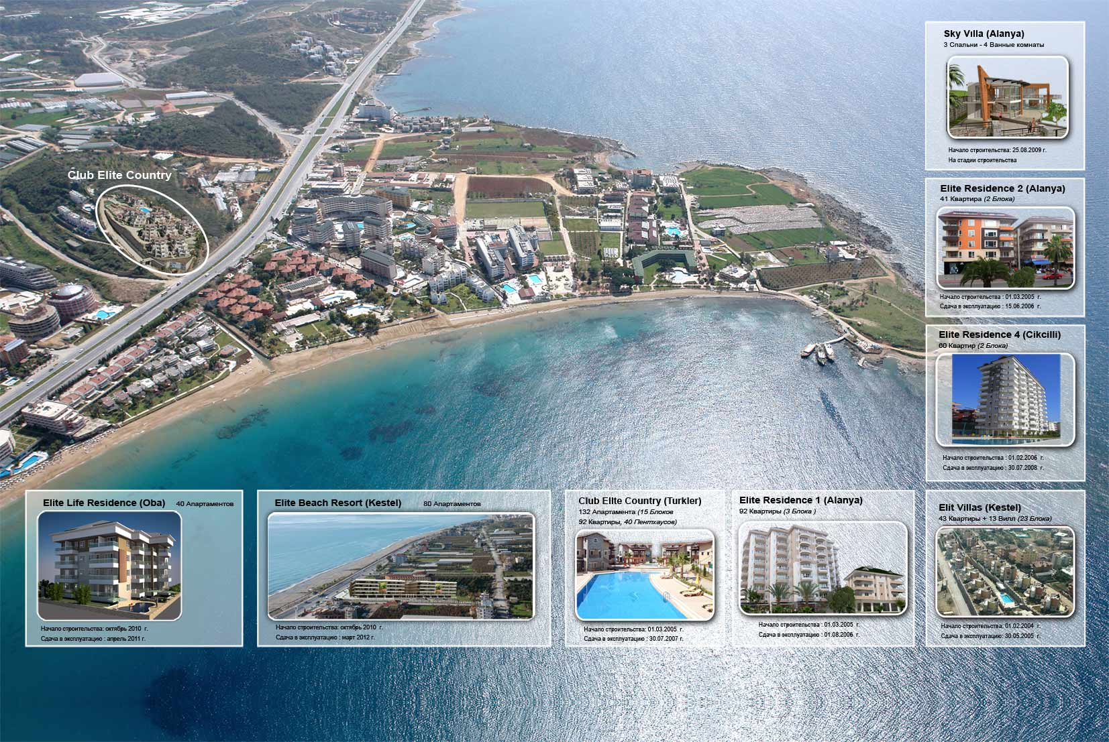

Slide 15
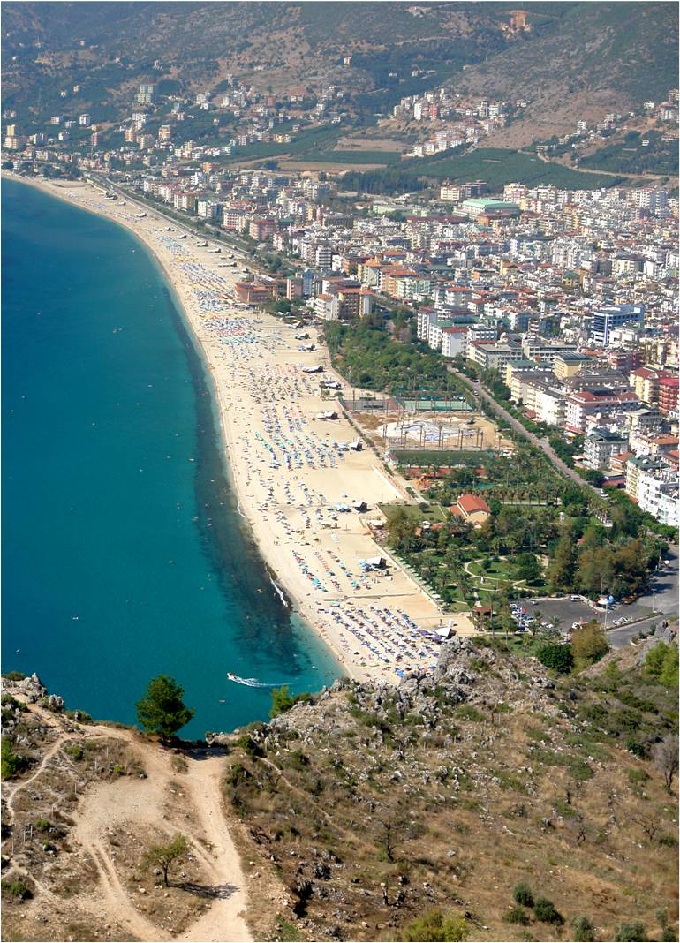
Location
Arguably Alanya’s most innovative and luxurious city centre residence, Elite Tower combines stunning, eye-catching aesthetics and modern, contemporary living spaces.
Situated on one of the two most commercially important thoroughfares of this vibrant cosmopolitan city, the Tower offers a unique living experience for those that consider a central location above all else. All that Alanya has to offer, including shops, bars, restaurants and the renowned Cleopatra beach, is
within a few minutes walk – furthermore, the first 2 floors of the Tower will incorporate its own selection of shops and boutiques.
Its bold sweeping exterior, combining form and functionality, will be a first for Alanya – internally, the apartments will feature clean elegant lines, bright open living spaces and the finest materials throughout. This will be, without doubt, the most most exciting and eagerly anticipated city centre development ever to be built in Alanya and one with which we are extremely proud to be associated.
Whilst its unique design will set it apart from other residences in the area, we believe that location is key. In this respect, apartments and shops within the Tower will be highly sought after, particularly by those investors looking for capital appreciation and long term rental potential. With extremely competitive entry level prices and flexible payment plans (with constructor guarantees), we expect this development to sell out well before construction is completed.
Месторасположение
Новая резиденция яркого и современного дизайна - возможно самый инновационный и
роскошный комплекс в центре Алании! Расположенный на одной из главных улиц города, Elite Tower даёт уникальную возможность насладиться комфортной жизнью в центре города. Всё, что Алания может предложить, включая магазины, бары, рестораны и известный пляж Клеопатры, находится в пешей доступности. Кроме того, два первых этажа Elite Tower
будут занимать магазины и бутики.
Уникальная для Алании архитектура сочетает в себе эксклюзивный дизайн и функциональность. Просторные, светлые и качественно выполненные апартаменты порадуют ценителей современного дизайна. Без сомнения, это будет самый элитный и долгожданный проект в центре Алании. И нам приятно, что авторами этого комплекса являемся мы.
Помимо оригинального архитектурного решения, которое будет выделять комплекс на фоне остальных резиденций в центре Алании, ещё одно неоспоримое достоинство Elite Tower – это его месторасположение. Апартаменты и магазины Elite Tower высоко оценят инвесторы, которые заинтересованы в приросте капитала и гарантированной прибыли от сдачи в аренду.
Благодаря умеренным стартовым ценам и гибким условиям оплаты ( с гарантиями от застройщика ), мы расчитываем продать объекты недвижимости в комплексе до завершения его строительства.

Slide 16
Distances to / Расстояния
Local Public transport : Adjacent to Elite Tower
Общественный транспорт : остановка около Elite Tower
Cleopatra beach / Пляж Клеопатры : 350m
Damlataş cave / Пещера Дамлаташ : 350 m
Alanya castle / Крепость Алании : 2 km
Sports complex / Спортивный комплекс
( Tennis – Basketball - Volleyball - Football ) : 350 m
( теннисные корты – баскетбольная и
волейбольная площадка – футбольное поле )
Aquapark / Аквапарк
( cinema - Burger King - Turkish bath ) : 250 m
( кинотеатр – Бургер Кинг – Турецкая баня )
Tourism information office–Museum
Туристический центр – Музей : 300 m
Private hospitals / Частные больницы : 200 m
Fish and vegetable Market
Рыбный магазин и продуктовый Магазин : 500 m
Tansaş super market / Супермаркет «Тансаш» : 200 m
Yacht Marina Яхт-клуб : 2 km
Side Сиде : 74 km.
Belek Белек : 100 km.
Antalya airport Аэропорт г. Анталия : 125 km.
Gazipasa airport Аэропорт г. Газипаша : 35 km.

Slide 17
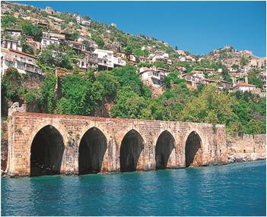
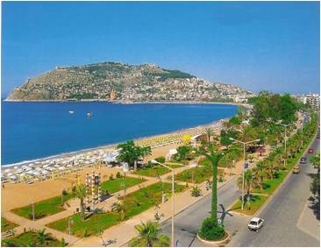
Project Description / Описание проекта
Commencement of Construction : From October 2012
Начало строительства : ноябрь 2010
Duration of construction : 14 months
Продолжительность строительства : 14 месяцев
Plot size Участок земли : 1.248 m2
Total number of Blocks
Количество зданий : 1
Total number of Units
Количество квартир : 36
2nd Floor - Ground Floor - Basement Floor
4 units shops - shops on these 3 floors
2-ой этаж - Первый этаж - Цокольный этаж
4 магазинов - магазины на этих 3 этажах
3rd Floor 8 units Apartment (2* 2+1 and 6* 1+1 )
4th Floor 8 units Apartment ( 2* 2+1 and 6* 1+1 )
5th Floor 8 units Apartment ( 2* 2+1 and 6* 1+1 )
6th Floor 3 units 1+1 , 1 unit 3+1 , 4 Duplex Penthouse 3+1
3- ий этаж 8 апартаментов (2* 2+1 и 6* 1+1 )
4-ый этаж 8 апартаментов (2* 2+1 и 6* 1+1 )
5-ый этаж 8 апартаментов (2* 2+1 и 6* 1+1 )
6-ой этаж 4 пентхаусов , 3 units 1+1 , 1 unit 3+1 ,
Optional / За дополнительную плату
Security shutters and insect screens on the windows
Ставни на окна и противомоскитные сетки
Heated towel rail in the bathroom
Электросушилки для полотенец в ванной комнате
Designer furniture pack
Мебель специального дизайна для каждого типа квартир

Slide 18
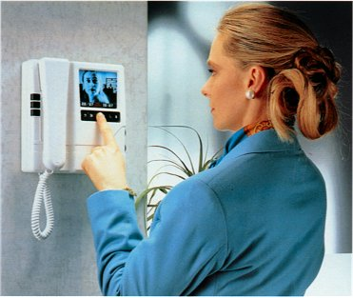
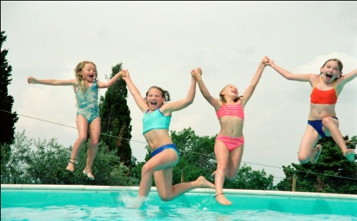
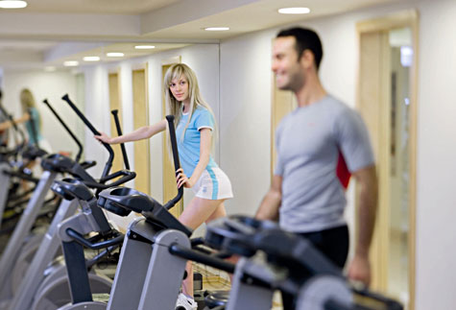
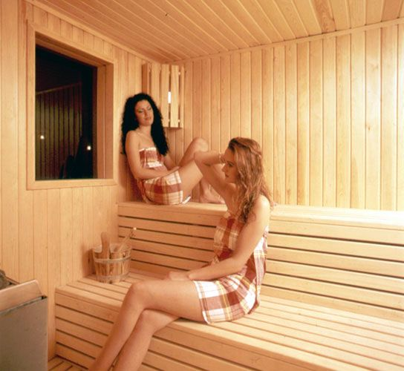
Features of the units / Технические особенности квартир
Built-in ceramic cooker, refrigerator, extractor fan, microwave ,oven washing machine and dish washer (FRANKE/SIEMENS/BOSCH)
Бытовая техника: встроенная 2-камфорочная электроплита, вытяжка, холодильник, микроволновая печь, стиральная машина
Air-conditioning units in all rooms
Кондиционеры в каждой комнате
Electrical water heater
Электрический водонагреватель
Steel entrance door
Стальная входная дверь
Ceramic tiled flooring
Напольное покрытие - керамическая плитка
Wireless internet access in each apartment
Беспроводной доступ к сети интеренет в квартирах
Bespoke kitchen cabinets
Встроенная кухонная мебель специального дизайна
Granite worktop with inset FRANKE sink
Гранитная столешница с хромированной раковиной
Bathroom with
shower and first class sanitary ware;
walls and floor covered with ceramics
underfloor heating
В ванной комнате: душевая кабина, высококачественнная сантехника, стены и пол покрыты высококачественной керамической плиткой
Individual storage areas for each apartment in the basement
Кладовая для каждой квартиры на минус первом этаже
Features of the complex / Особенности комплекса
Outdoor pool
Открытый бассейн
Outdoor swimming pool for children
Бассейн для детей
Pool –side shower, sun beds and parasols
Шезлонги, зонтики, душ у бассейна
Closed car park
Sauna
Сауна
Fitness centre
Тренажёрный зал
Caretaker
управляющий
Intercom access (with possibility for video connection to main entrance)
Видеодомофон
Central satellite TV system (European, Turkish, Ukrainian & Russian channels)
Центральная спутниковая система (российские, украинские, турецкие и европейские каналы)
Decorative lighting around communal landscaped areas
Декоративное освещение территории
Heat and water proof insulation to the foundations, external walls and roofs
Тепло- и гидроизоляция фундамента, внешних стен и крыши
Back up electricity Generator
Электрогенератор

Slide 19
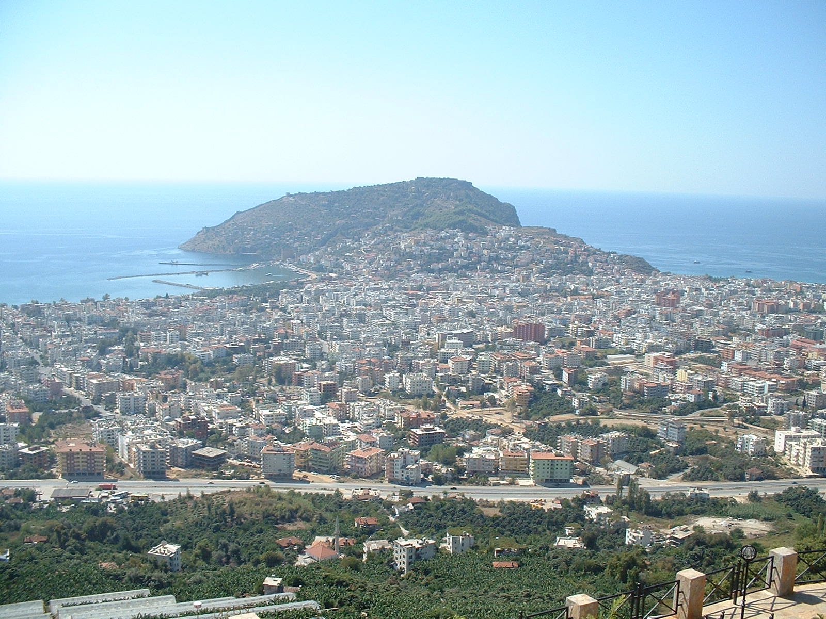
25th Street is becoming the most beautiful and modern street of Alanya During the presentation of the special Project for 25th Str., developed in association and with the support of the Municipality of Alanya, it was announced that this project would encompass street lighting, landscaping of medians, public seating areas, 3 modern toilet cabins, renovation of 3 historical buildings, the opening of several tea houses and new bus stops. With this new project and the associated social enhancements described above, 25th street will become an important and thriving hub of Alanya social life and one in which both locals and tourists alike can enjoy the numerous facilities and amenities available. This will be particularly relevant in the evenings, when the street will come alive and be at its most vibrant. Во время представления специального проекта по развитию 25-ой улицы совместно с муниципалитетом г. Алании, было объявлено о том, что в ходе работ будет улучшено освещение улицы, произведено благоустройство и озеленение разделительной полосы проезжей части. В зоне отдыха планируется разместить скамейки. Помимо этого запланирована реставрация 3 зданий, имеющих историческую ценность, открыты чайные дома, а также установлены новые автобусные остановки. Кроме того, планируется установить 3 общественных туалета. В связи с новым проектом по модернизации 25-ая улица станет центром социальной жизни Алании, где жители и туристы смогут пользоваться развитой инфраструктурой. Особенную популярность улица приобретет в вечерние часы. "25.cadde Alanya'nın en güzel ve en modern caddesi olacak ‘’ Alanya Belediyesinin katkıları ile , 25. Cadde'ye özel hazırlanan proje tanıtımında ; orta refüj, ışıklandırma, peyzaj ve oturma grupları caddeye kazandırılacak , 3 ayrı akıllı tuvalet yapılacak , cadde üzerindeki 3 tarihi ev restore edilecek , çay evleri açılmasını sağlanacak , Dolmuşların da yolcu indirip, bindirebileceği yeni noktalar belirlenecek “25.caddede yeni düzenlemelerle insanların, alışverişini bu bölgede yapmasını sağlamak. Akşam evinden çıkan yerli ve yabancı konuklar, yürüyerek bu caddeyi baştan aşağı gezebilecek ve diledikleri yerde yemeklerini yiyebilecekler, istedikleri işletmeden alışverişlerini yapacaklar. Böylelikle hem caddede bir hareketlilik yaşanacak, hem de esnaf ve Alanya’da yaşayanlar ve Turistleri buluşturma noktası olacak.

Slide 20
Alanya Region information
Alanya, the ‘Pearl of the Turkish Riviera’, is a stunning cosmopolitan resort town located on the southern tip of the turkish coast, nestled between the sparkling waters of the mediterranean sea and the imposing backdrop of the Toros mountains. Alanya experiences over 300 days of sunshine every year - the natural barrier of the mountains protect the town from cool northerly winds, making it possible to bathe in the sea for 10 months of the year. Traditional turkish boats and modern cruisers sit alongside each other in the picturesque harbour. Numerous bars and restaurants line the promenade, offering a variety of mouth watering dishes and a tempting choice of cocktails, beers and wines.
Alanya is an exciting area in which to invest in real estate, not least because it will soon have its own airport. Its mix of the modern and traditional has proved too much of a temptation for some and is the reason why almost 15,000 foreign nationals have already invested in property in Alanya. The long holiday season means that property in Alanya is one of the most sensible property investments in all of Turkey.
Информация о регионе Алании:
Алания- это маленький живописный город, расположенный у подножия Таврских гор, среди апельсиновых и лимонных садов. Алания славится субтропическим климатом и прекрасными пляжами, величественной крепостью Сельджукской эпохи, старым городом с узкими улочками и красочными магазинами, а так же многочисленными рыбными ресторанами и уютными двориками для чаепития вдоль прекрасного побережья.
Недвижимость в Алании- это перспективное решение для размещения инвестиций. Алания самый южный курорт в Турции. Здесь самый продолжительный сезон и самое теплое море!Недвижимость в Алании уже давно стала привлекательной для европейцев и для наших соотечественников. Прибрежная полоса Алании очень открытая,окружена невысокими горами,которые находятся вдали от берега.
Алания является одним из наиболее выгодных мест для размещения инвестиций в недвижимость.

Slide 21
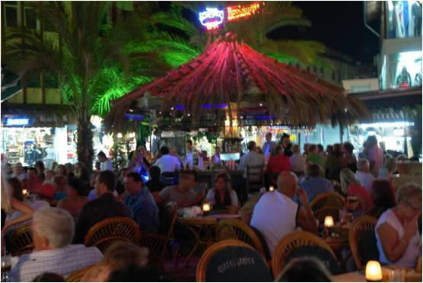
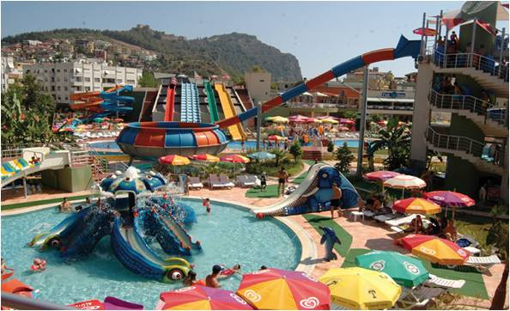
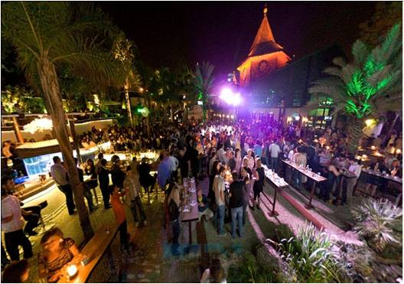
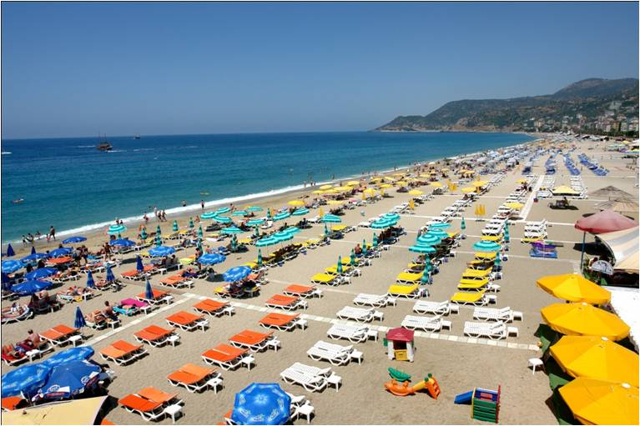
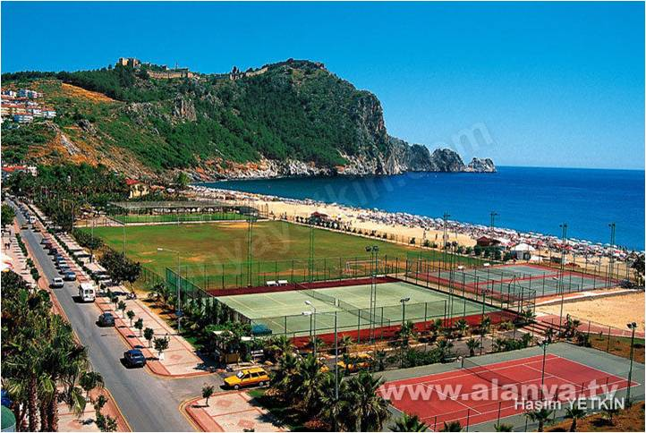
RestAUrant / Bar
Ресторан/бар
Aquapark
Аквапарк
Discos / Bars
Дискотеки/бары
Damlatas Tennis Courts - SporTS Complex – Cafe / Bars
ClEopatra Beach
Пляж клеопатры
Дамлаташ Теннисные корты- спортивный комплекс– кафе/бары

Slide 22
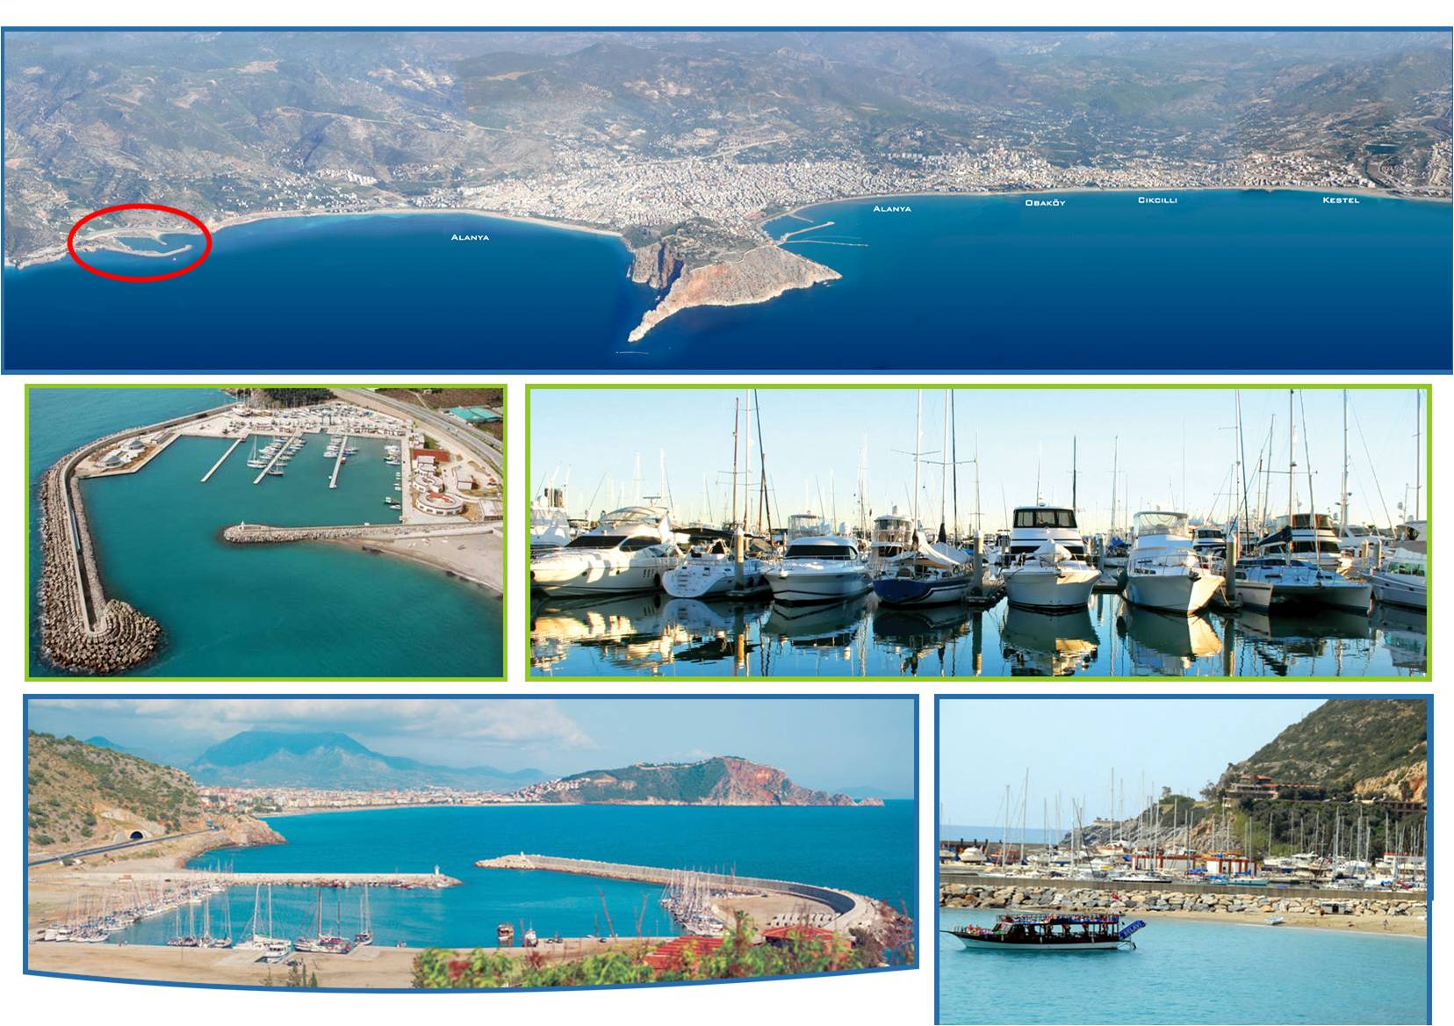
International Yacht Marina
Международный яхт-клуб

Slide 24
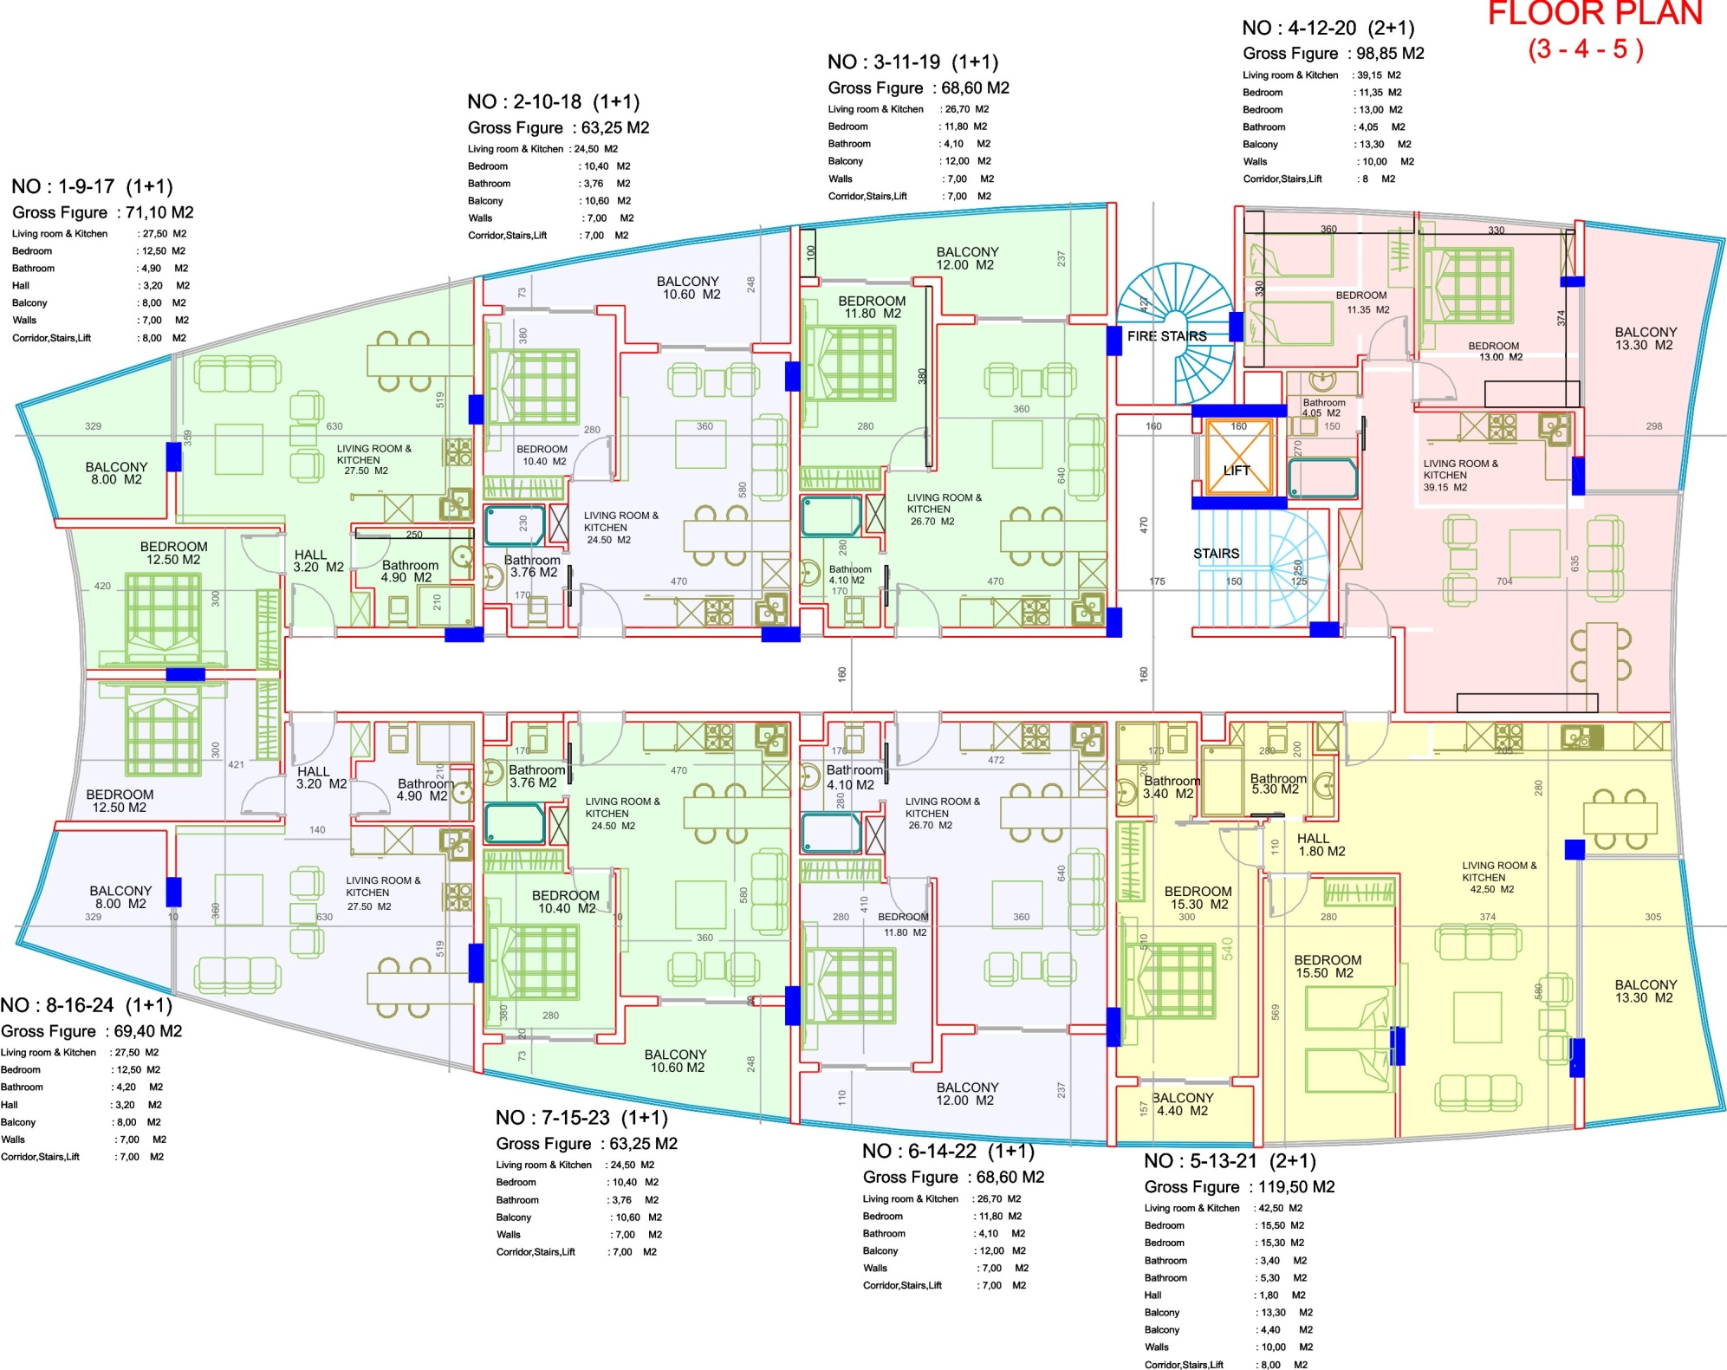

Slide 25
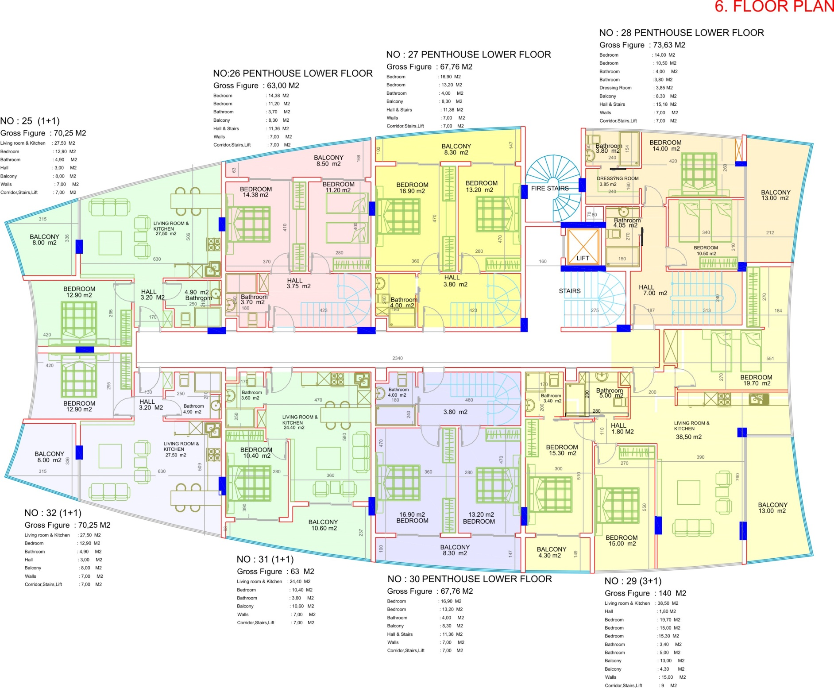

Slide 26
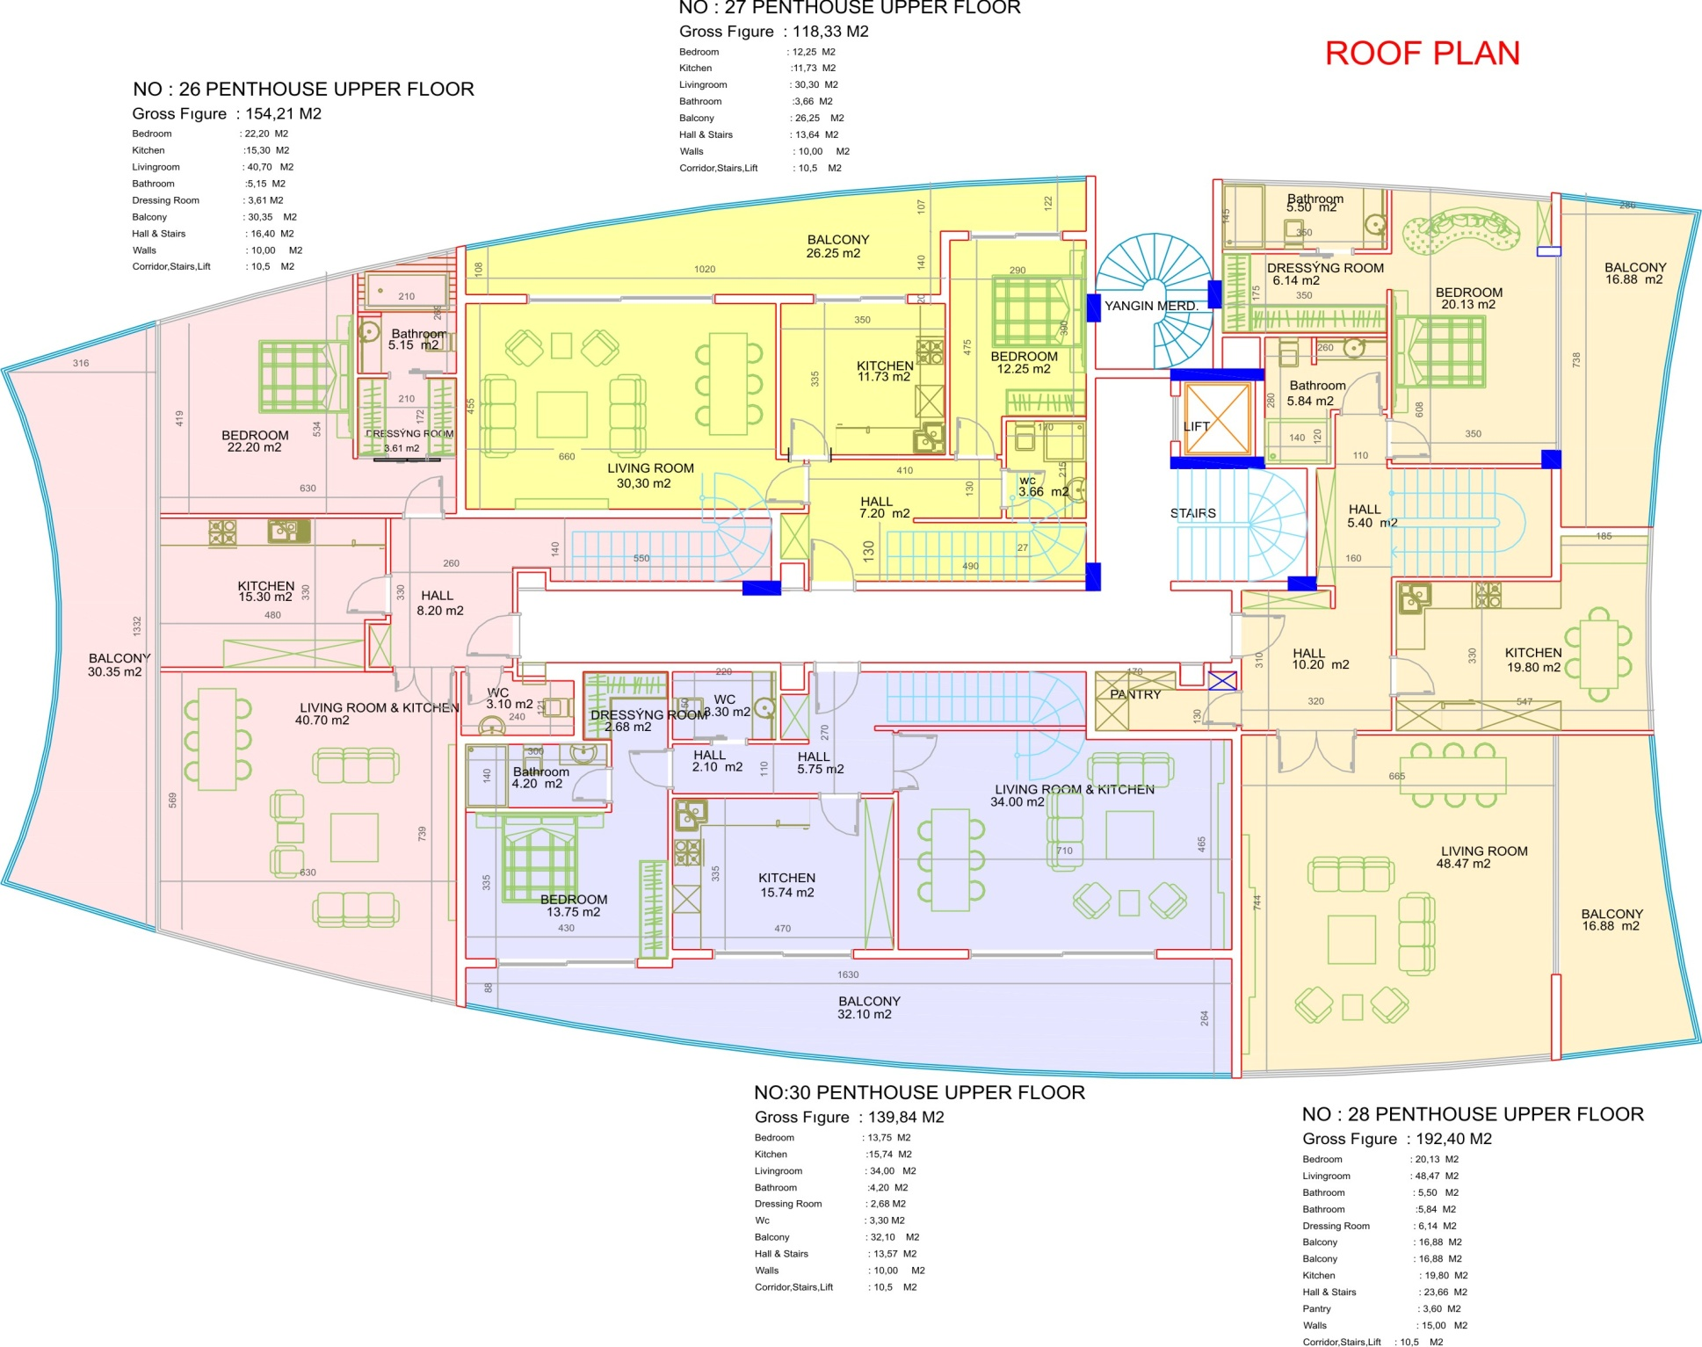

Slide 27
